Slide 1
NSolver
Année 2, Projet 2
Défense des spécifications

Slide 2
Sommaire
Initialisation
Cahiers des charges
Cas d’utilisation
Planification
Distribution des rôles
Planning
Exécution
Po
Clôture
Prototype
Poster

Slide 3
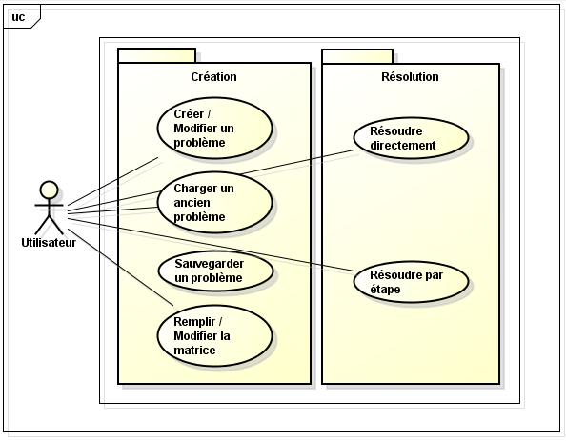
Cahiers des charges

